Slide 1
第4章 MATLAB解方程与函数极值
4.1 线性方程组求解
4.2 非线性方程数值求解
4.3 常微分方程初值问题的数值解法
4.4 无约束优化问题
4.5 约束优化问题

Slide 2
4.1 线性方程组求解
4.1.1 直接解法
1．利用左除运算符的直接解法
对于线性方程组Ax=b，可以利用左除运算符“\”求解：
x=A\b
对于线性方程组xA=b，可以利用右除运算符“/”求解：
x=b/A

Slide 3
例4-1：用直接解法求解下列线性方程组 Ax=b 。
命令如下：
A=[2,1,-5,1;1,-5,0,7;0,2,1,-1;1,6,-1,-4];
b=[13,-9,6,0]';
x=A\b
结果：
x =
-66.5556
25.6667
-18.7778
26.5556

Slide 4
2．利用矩阵的分解求解线性方程组
矩阵分解是指根据一定的原理用某种算法将一个矩阵分解成若干个矩阵的乘积。常见的矩阵分解有LU分解、QR分解、Cholesky分解，以及Schur分解、Hessenberg分解、奇异分解等。

Slide 5
(1) LU分解
矩阵的LU分解就是将一个矩阵表示为一个交换下三角矩阵和一个上三角矩阵的乘积形式。线性代数中已经证明，只要方阵A是非奇异的，LU分解总是可以进行的。
MATLAB提供的lu函数用于对矩阵进行LU分解，其调用格式为：
[L,U]=lu(A)：产生一个上三角阵U和一个变换形式的下三角阵L(行交换)，使之满足A=LU。注意，这里的矩阵A必须是方阵。
[L,U,P]=lu(A)：产生一个上三角阵U和一个下三角阵L以及一个置换矩阵P，使之满足PA=LU。当然矩阵A同样必须是非奇异方阵。
实现LU分解后，线性方程组Ax=b的解x=U\(L\b)或x=U\(L\P*b)，这样可以大大提高运算速度。

Slide 6
例：用LU分解求解例4-1中的线性方程组。
命令如下：
A=[2,1,-5,1;1,-5,0,7;0,2,1,-1;1,6,-1,-4];
b=[13,-9,6,0]';
[L,U]=lu(A);
x=U\(L\b)
或采用LU分解的第2种格式，命令如下：
[L,U ,P]=lu(A);
x=U\(L\P*b)

Slide 7
(2) QR分解
对矩阵A进行QR分解，就是把A分解为一个正交矩阵Q (Q'*Q=I)和一个上三角矩阵R的乘积形式。QR分解只能对方阵进行。MATLAB的函数qr可用于对矩阵进行QR分解，其调用格式为：
[Q,R]=qr(A)：产生一个一个正交矩阵Q和一个上三角矩阵R，使之满足A=QR。
[Q,R,E]=qr(A)：产生一个一个正交矩阵Q、一个上三角矩阵R以及一个置换矩阵E(E*E=I)，使之满足AE=QR。
实现QR分解后，线性方程组Ax=b的解x=R\(Q\b)或x=E(R\(Q\b))。

Slide 8
例： 用QR分解求解例4-1中的线性方程组。
命令如下：
A=[2,1,-5,1;1,-5,0,7;0,2,1,-1;1,6,-1,-4];
b=[13,-9,6,0]';
[Q,R]=qr(A);
x=R\(Q\b)
或采用QR分解的第2种格式，命令如下：
[Q,R,E]=qr(A);
x=E*(R\(Q\b))

Slide 9
(3) Cholesky(柯勒斯基)分解
如果矩阵A是对称正定的，则Cholesky分解将矩阵A分解成一个下三角矩阵和上三角矩阵的乘积。设上三角矩阵为R，则下三角矩阵为其转置，即A=R'R。MATLAB函数chol(A)用于对矩阵A进行Cholesky分解，其调用格式为：
R=chol(A)：产生一个上三角阵R，使R'R=A。若A为非对称正定，则输出一个出错信息。
实现Cholesky分解后，线性方程组Ax=b变成R’Rx=b，所以x=R\(R’\b)。

Slide 10
例： 用Cholesky分解求解例4-1中的线性方程组。
命令如下：
A=[2,1,-5,1;1,-5,0,7;0,2,1,-1;1,6,-1,-4];
b=[13,-9,6,0]';
R=chol(A)
??? Error using ==> chol
Matrix must be positive definite
命令执行时，出现错误信息，说明A为非正定矩阵。

Slide 11
4.1.2 迭代解法
迭代解法非常适合求解大型系数矩阵的方程组。在数值分析中，迭代解法主要包括 Jacobi迭代法、Gauss-Serdel迭代法、超松弛迭代法和两步迭代法。
1．Jacobi迭代法
对于线性方程组Ax=b，如果A中aii≠0(i=1,2,…,n)，则可将A分解为A=D-L-U，其中D为对角阵，其元素为A的对角元素，L与U为A的下三角阵和上三角阵，于是Ax=b化为：
x=D⁻¹(L+U)x+D⁻¹b
与之对应的迭代公式为：
x(k+1)=D⁻¹(L+U)x(k)+D⁻¹b
这就是Jacobi迭代公式。如果序列{x(k+1)}收敛于x，则x必是方程Ax=b的解。
Jacobi迭代法收敛的充分必要条件是D⁻¹(L+U) 特征值的绝对值的最大值小于1。

Slide 12
Jacobi迭代法的MATLAB函数原文件Jacobi.m如下：
function [y,n]=jacobi(A,b,x0,eps)
if nargin==3
eps=1.0e-6;
elseif nargin<3
error
return
end
D=diag(diag(A)); %求A的对角矩阵
L=-tril(A,-1); %求A的下三角阵
U=-triu(A,1); %求A的上三角阵
B=D\(L+U);
f=D\b;
y=B*x0+f;
n=1; %迭代次数
while norm(y-x0)>=eps
x0=y;
y=B*x0+f;
n=n+1;
end

Slide 13
例：用Jacobi迭代法求解下列线性方程组。设迭代初值为0，迭代精度为10⁻⁶。
在命令中调用函数文件Jacobi.m，命令如下：
A=[10,-1,0;-1,10,-2;0,-2,10];
b=[9,7,6]';
[x,n]=jacobi(A,b,[0,0,0]',1.0e-6)
结果：
x =
0.9958
0.9579
0.7916
n =
11

Slide 14
2．Gauss-Serdel迭代法
在Jacobi迭代过程中，计算时，已经得到，不必再用，即原来的迭代公式Dx^{(k+1)}=(L+U)x^{(k)}+b可以改进为Dx^{(k+1)}=Lx^{(k+1)}+Ux^{(k)}+b，于是得到：
x^{(k+1)}=(D-L)⁻¹Ux^{(k)}+(D-L)⁻¹b
该式即为Gauss-Serdel迭代公式。和Jacobi迭代相比，Gauss-Serdel迭代用新分量代替旧分量，精度会高些。
Gauss-Serdel迭代法收敛的充分必要条件是(D-L)⁻¹U特征值的绝对值的最大值小于1 。

Slide 15
Gauss-Serdel迭代法的MATLAB函数原文件gauseidel.m如下：
function [y,n]=gauseidel(A,b,x0,eps)
if nargin==3
eps=1.0e-6;
elseif nargin<3
error
return
end
D=diag(diag(A)); %求A的对角矩阵
L=-tril(A,-1); %求A的下三角阵
U=-triu(A,1); %求A的上三角阵
G=(D-L)\U;
f=(D-L)\b;
y=G*x0+f;
n=1; %迭代次数
while norm(y-x0)>=eps
x0=y;
y=G*x0+f;
n=n+1;
end

Slide 16
例：用Gauss-Serdel迭代法求解下列线性方程组。设迭代初值为0，迭代精度为10⁻⁶。
在命令中调用函数文件gauseidel.m，命令如下：
A=[10,-1,0;-1,10,-2;0,-2,10];
b=[9,7,6]';
[x,n]=gauseidel(A,b,[0,0,0]',1.0e-6)
结果：
x =
0.9958
0.9579
0.7916
n =
7

Slide 17
若J法与GS法均收敛，则GS法比J法约快一倍，但也可能J法收敛而GS法不收敛或相反。

Slide 18
例: 分别用Jacobi迭代和Gauss-Serdel迭代法求解下列线性方程组，看是否收敛。
命令如下：
a=[1,2,-2;1,1,1;2,2,1];
b=[9;7;6];
[x,n]=jacobi(a,b,[0;0;0])
[x,n]=gauseidel(a,b,[0;0;0])
x =
-27
26
8
n =
4
x =
NaN
NaN
NaN
n =
1012

Slide 19
4.2 非线性方程数值求解
4.2.1 单变量非线性方程求解
在MATLAB中提供了一个fzero函数，可以用来求单变量非线性方程的根。该函数的调用格式为：
z=fzero('fname',x0,tol,trace)
其中fname是待求根的函数文件名，x0为搜索的起点。一个函数可能有多个根，但fzero函数只给出离x0最近的那个根。tol控制结果的相对精度，缺省时取tol=eps，trace指定迭代信息是否在运算中显示，为1时显示，为0时不显示，缺省时取trace=0。

Slide 20
例：求f(x)=x-10^{x}+2=0在x0=0.5附近的根。
步骤如下：
(1) 建立函数文件funx.m。
function fx=funx(x)
fx=x-10.^x+2;
(2) 调用fzero函数求根。
z=fzero('funx',0.5)
z =
0.3758

Slide 21
4.2.2 非线性方程组的求解
对于非线性方程组F(X)=0，用fsolve函数求其数值解。fsolve函数的调用格式为：
X=fsolve('fun',X0,option)
其中X为返回的解，fun是用于定义需求解的非线性方程组的函数文件名，X0是求根过程的初值，option为最优化工具箱的选项设定。最优化工具箱提供了20多个选项，用户可以使用optimset命令将它们显示出来。如果想改变其中某个选项，则可以调用optimset()函数来完成。例如，Display选项决定函数调用时中间结果的显示方式，其中‘off’为不显示，‘iter’表示每步都显示，‘final’只显示最终结果。optimset(‘Display’,‘off’)将设定Display选项为‘off’。

Slide 22
例：求下列非线性方程组在(0.5,0.5) 附近的数值解。
x-0.6*sin(x)-0.3*cos(y)=0;
y-0.6*cos(x)+0.3*sin(y)=0;
(1) 建立函数文件myfun.m。
function q=myfun(x)
q(1)=x(1)-0.6*sin(x(1))-0.3*cos(x(2));
q(2)=x(2)-0.6*cos(x(1))+0.3*sin(x(2));
(2) 在给定的初值x0=0.5,y0=0.5下，调用fsolve函数求方程的根。
x=fsolve('myfun',[0.5,0.5]',optimset('Display','off'))
x =
0.6354
0.3734

Slide 23
将求得的解代回原方程，可以检验结果是否正确，命令如下：
q=myfun(x)
q =
1.0e-009 *
0.2375 0.2957
可见得到了较高精度的结果。

Slide 24
4.3 常微分方程初值问题的数值解法
4.3.1 龙格－库塔法简介
4.3.2 龙格－库塔法的实现
基于龙格－库塔法，MATLAB提供了求常微分方程数值解的函数，一般调用格式为：
[t,y]=ode23('fname',tspan,y0)
[t,y]=ode45('fname',tspan,y0)
其中fname是定义f(t,y)的函数文件名，该函数文件必须返回一个列向量。tspan形式为[t0,tf],表示求解区间。y0是初始状态列向量。t和y分别给出时间向量和相应的状态向量。

Slide 25
例：设有初值问题y ' =(y^2-t-2)/(4*(t+1))，y(0)=2，试求其数值解，并与精确解相比较(精确解为y(t)=sqrt(t+1)+1 )。
(1) 建立函数文件funt.m。
function dy=funt(t,y)
dy=(y^2-t-2)/4/(t+1);
(2) 求解微分方程。
t0=0;tf=10;
y0=2;
[t,y]=ode23('funt',[t0,tf],y0); %求数值解
y1=sqrt(t+1)+1; %求精确解
结果为：

Slide 26
t ' = 0 0.3200 0.8200 1.3200 1.8200 2.3200
2.8200 3.3200 3.8200 4.3200 4.8200 5.0000
y ' =2.0000 2.1490 2.3495 2.5239 2.6803
2.8234 2.9561 3.0805 3.1978 3.3093
3.4157 3.4529
y1 ' =2.0000 2.1489 2.3491 2.5232 2.6793
2.8221 2.9545 3.0785 3.1954 3.3065
3.4125 3.4495
y为数值解，y1为精确值，显然两者近似。

Slide 27
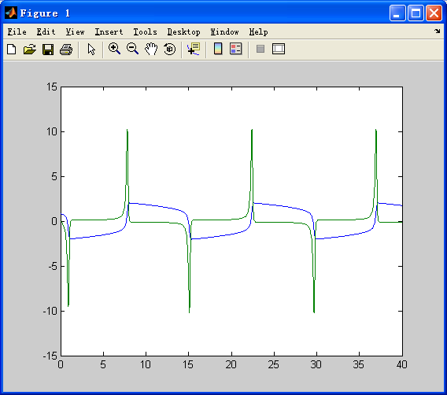
例: 求解y''-7(1-y^2)y'+y=0，y(0)=0.8，y' (0)=0，并画出解的图形。
令x1=y， x2=y'，x1'=x2，x2'=7(1-x1^2)x2-x1， x1(0)=0.8，x2(0)=0
建立函数文件ff.m
function dx=ff(t,x)
dx=[x(2); 7*(1-x(1)^2)*x(2)-x(1)]
再编写m文件求解
x0=[0.8;0];
[t,x]=ode45(' ff ',[0,40],x0);
y=x(:,1);
dy=x(:,2);
plot(t,y,t,dy)

Slide 28
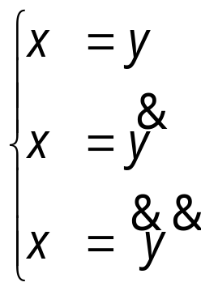
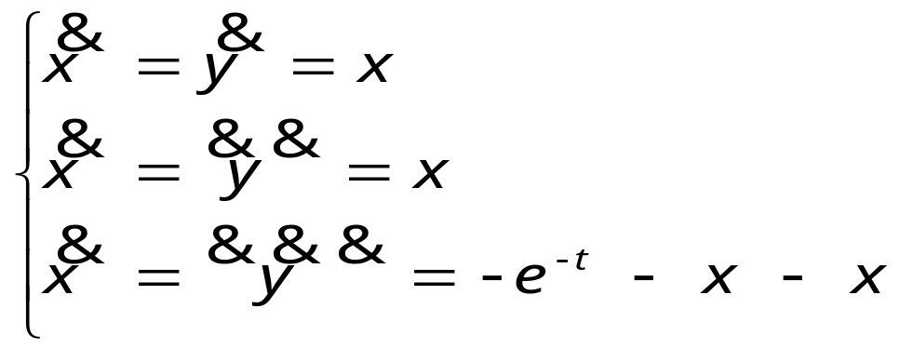
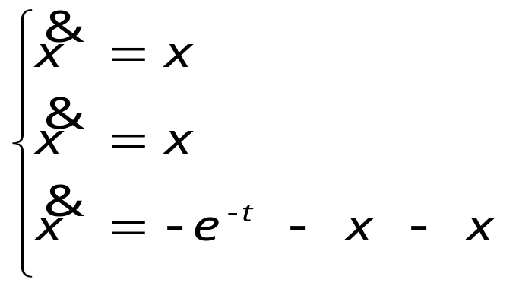
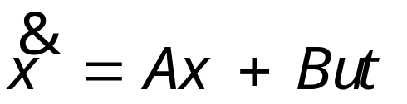
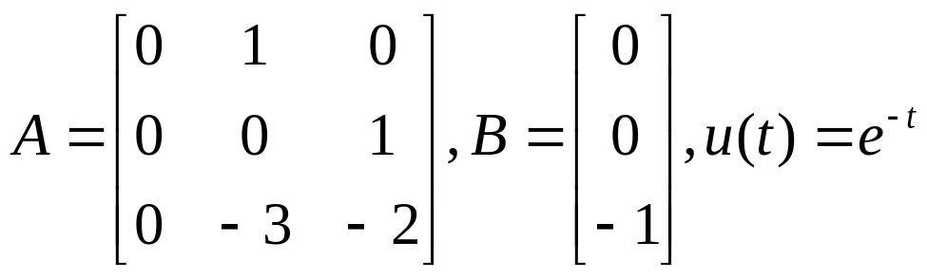
建立函数文件ff.m
function dx=ff(t,x)
dx=[x(2); x(3);-exp(t)-2*x(3)-3*x(2)];
再编写m文件求解
x0=[0.8;0;1];
[t,x]=ode45(' ff ',[0,40],x0);
y=x(:,1);
dy=x(:,2);
d2y=x(:,3);
plot(t,y,t,dy,t,d2y)

Slide 29
4.4 无约束优化问题
MATLAB提供了基于单纯形算法求解函数极值的函数fminbnd和fminunc，它们分别用于单变量函数和多变量函数的无约束优化（最小值）问题，其调用格式为：
[ x,fval]=fminbnd('fname',x1,x2)
[ x,fval]= =fminunc('fname',x0)
这两个函数的调用格式相似。其中fminbnd函数用于求单变量函数的最小值点。fname是被最小化的目标函数名，x1和x2限定自变量的取值范围。fminunc函数用于求多变量函数的最小值点，x0是求解的初始值向量。x返回最小值点，fval返回最小值。

Slide 30
MATLAB没有专门提供求函数最大值的函数，但只要注意到F(x)=-f(x)在区间(a,b)上的最小值点就是f(x)在(a,b)的最大值点，所以fminbnd(‘F’,x1,x2)的负值返回函数f(x)在区间(x1,x2)上的最大值。

Slide 31
例: 求f(x)=x³-2x-5在[0,5]内的最小值点以及最小值。
(1) 建立函数文件mymin.m。
function fx=mymin(x)
fx=x.^3-2*x-5;
(2) 调用fminbnd函数求最小值点。
[x,fval]=fminbnd('mymin',0,5)
x =
0.8165
fval =
-6.0887
或采用匿名函数方法：

Slide 32
>> f=@(x)(x.^3-2*x-5)
f =
@(x)(x.^3-2*x-5)
>> [x,favl]=fminbnd(f,0,5)
x =
0.8165
favl =
-6.0887

Slide 33
例：求函数f(x)=exp(x₂)(4x₁^2+2x₂^2+4x₁x₂+2x₂+1)
在点[-1,1]附近的局部最小点。
>> f=@(x)exp(x(2))*(4*x(1)^2+2*x(2)^2+4*x(1)*x(2)+2*x(2)+1)
x0=[-1,1];
[x,favl]=fminunc(f,x0)
结果：
x =
0.5000 -1.0000
favl =
1.4859e-013

Slide 34
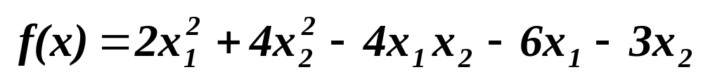
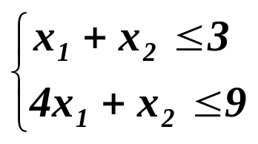
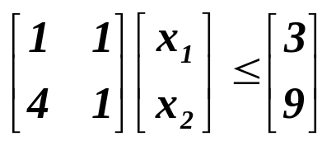
4.5 约束优化问题
约束优化（最小值）问题，其调用格式为：
[ x,fval]=fmincon(‘fname’, x0 ,A,b)
例：求函数
在点[1,1]附近，在约束条件 的局部最
小值。
约束条件可表示为：
求解过程为：

Slide 35
>> f=@(x)(2*x(1)^2+4*x(2)^2-4*x(1)*x(2)-6*x(1)-3*x(2));
>> A=[1 1;4 1];
>> b=[3;9];
>> x0=[1;1];
>> [x,fval]=fmincon(f,x0,A,b)
x =
1.9500
1.0500
fval =
-11.0250

